Slide 1
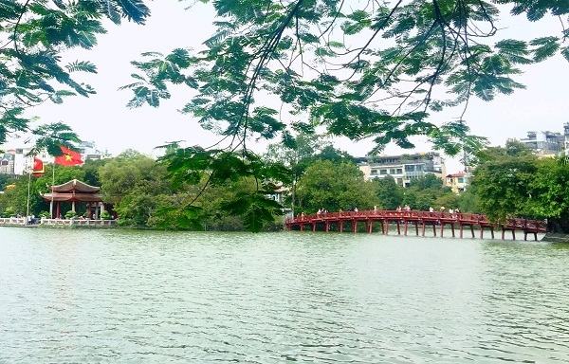
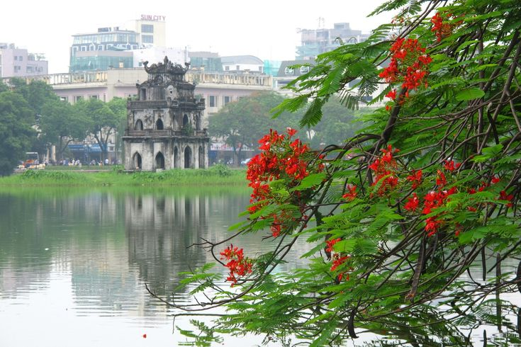

Slide 2




Slide 3
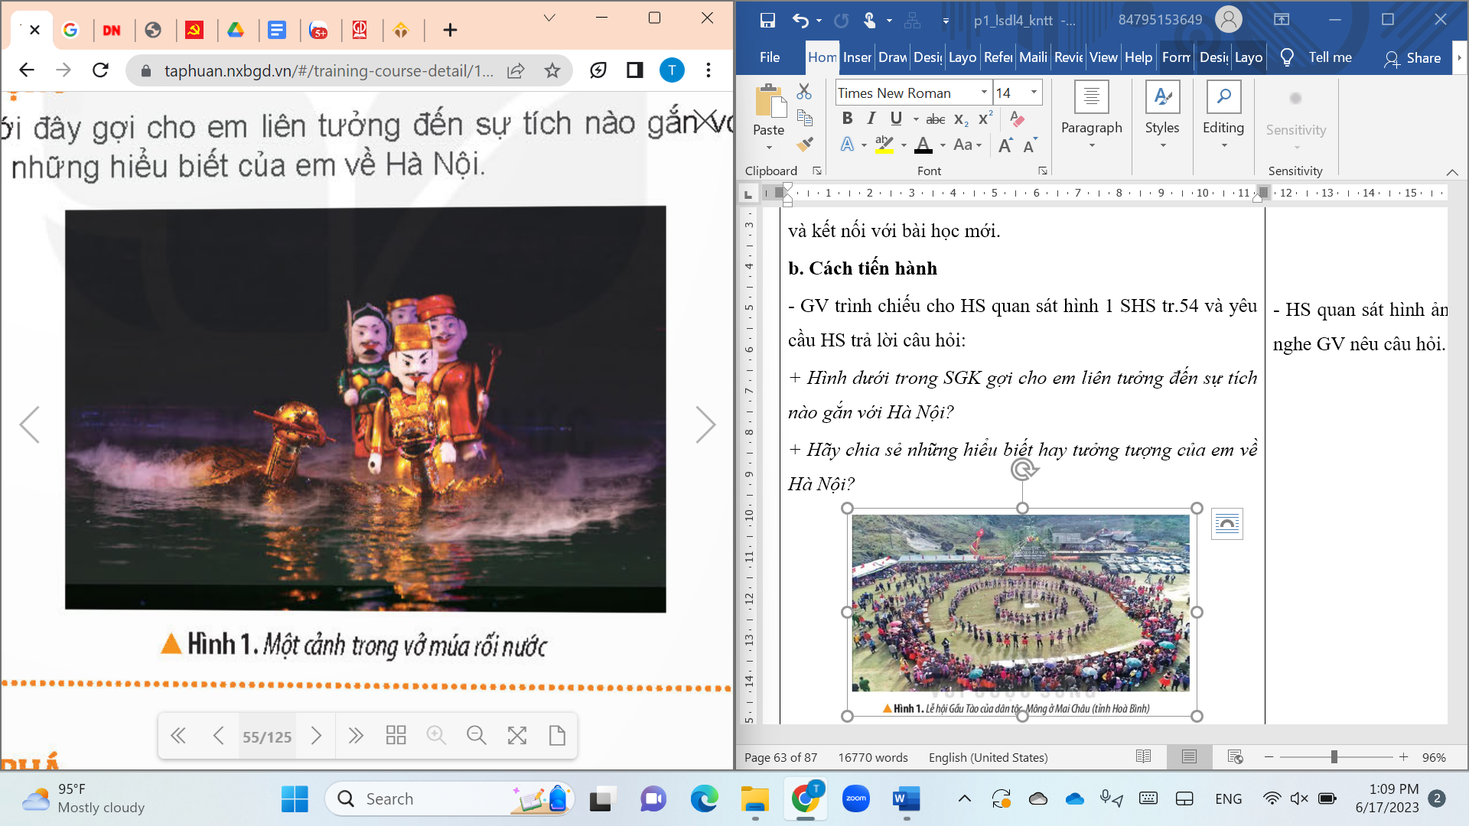

Slide 4


KNOW
Điều em đã biết về Hà Nội?
WHAT
Điều em muốn biết về Hà Nội
LEAR
Điều em đã học được về Hà Nội?
HOW
Em vận dụng KT này
như thế nào?

Slide 5



KHÁM PHÁ

Slide 6

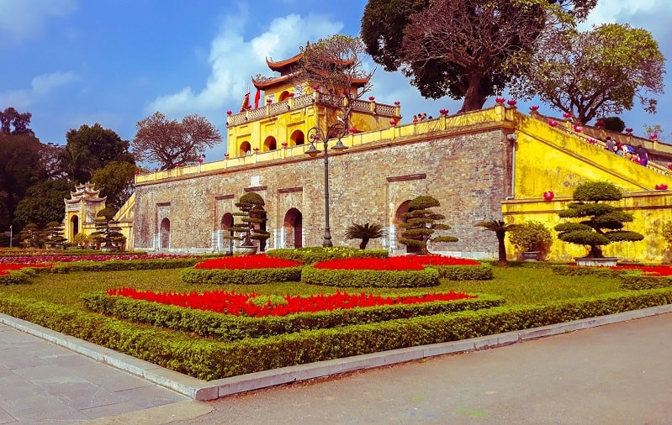
Hoạt động: Vị trí và tên
gọi Thăng Long – Hà Nội
Notes:
Thiết kế: Hương Thảo – Zalo 0972115126

Slide 7
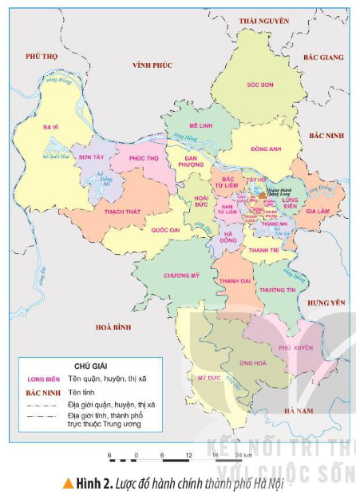
1. Đọc thông tin và quan sát hình 2, em hãy xác định vị trí địa lí của Thăng Long - Hà Nội trên lược đồ.
-
- Hà Nội nằm ở vùng nào của nước ta ?
- Hà Nội tiếp giáp với những tỉnh nào?

Slide 8
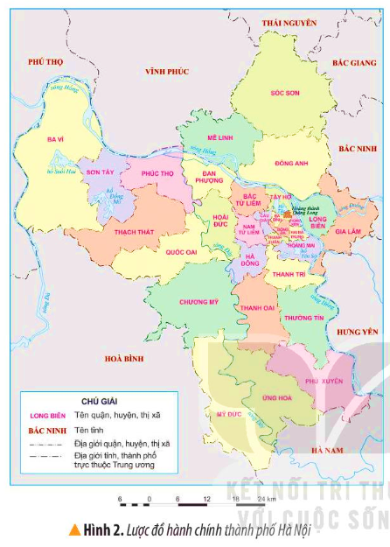
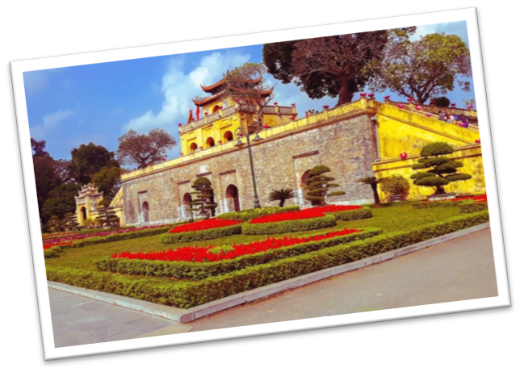
Vùng đồng bằng Bắc Bộ
b
t
đ
Diện tích: 3.300 km²
n

Slide 9
TRÒ CHƠI
THEO DÒNG LỊCH SỬ

Slide 10
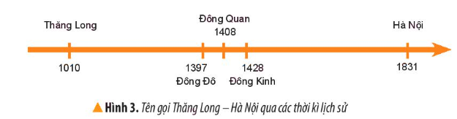
2. Dựa vào hình 3, hãy kể các tên gọi khác nhau của Thăng Long - Hà Nội.
Thăng Long - Hà Nội có nhiều tên gọi khác nhau như: Đông Đô, Đông Quan, Đông Kinh,… Mỗi tên gọi gắn với một sự kiện lịch sử cụ thể.

Slide 11


